Slide 1
第五次新人週報
報告人 : 江皓誠
2024/08/14

Slide 2
目錄
GSD100 PM(Housing)
FARADAY

Slide 3
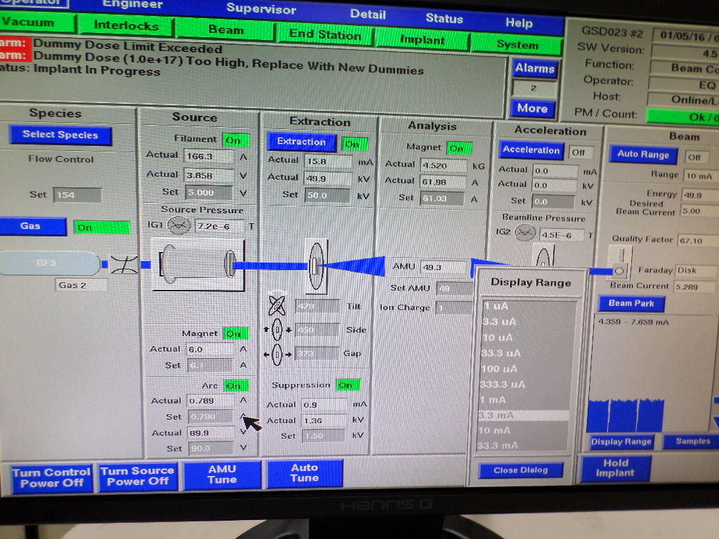
GSD100 PM(Housing)
先降溫
將Gas、Filament、Magnet、Arc、Extraction調為0後OFF掉
再把Source power、Control power OFF掉

Slide 4
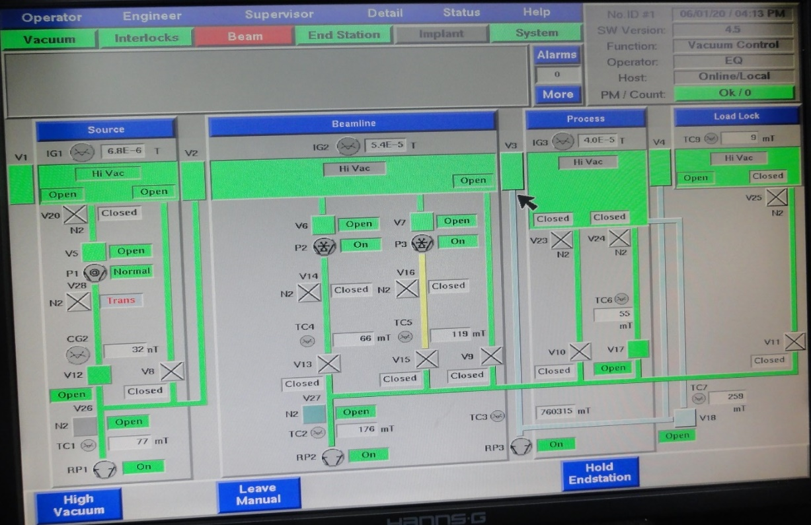
VENT
將IG1,IG2,IG3關掉
V1 關(Gas Valve) V2 關(隔絕真空)
V6,V7關(以防V2有漏 經V6、V7漏進CRYO造成升溫)
V5關(TURBO valve)
P1關(TURBO decel)
等待TURBO停才可做purge抽
purge抽:開V20通N2，關V20，
開V8抽(循環至少3次以上)
開V20通N2，關V20(幫助破大氣)

Slide 5
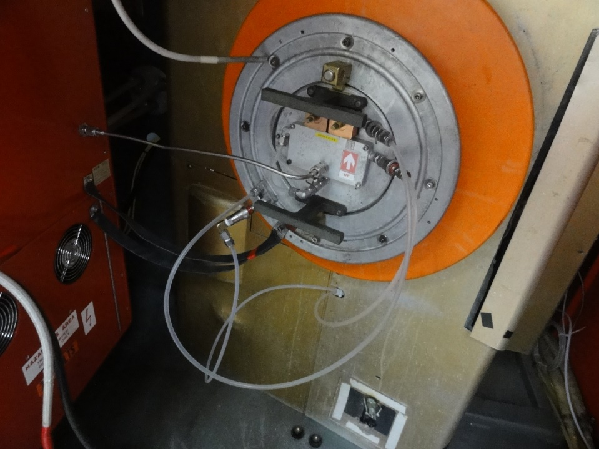
準備工具箱 Low Vacuum 放置告示牌
打開Terminal Door 確認Ground bar有接地
將Source上Filament、Cooling line和Gas line卸除
(Low Vacuum吸著)
再將Flange上線路也卸除
取下Source放去臺車
卸下Flange上8顆螺絲
取下Flange

Slide 6
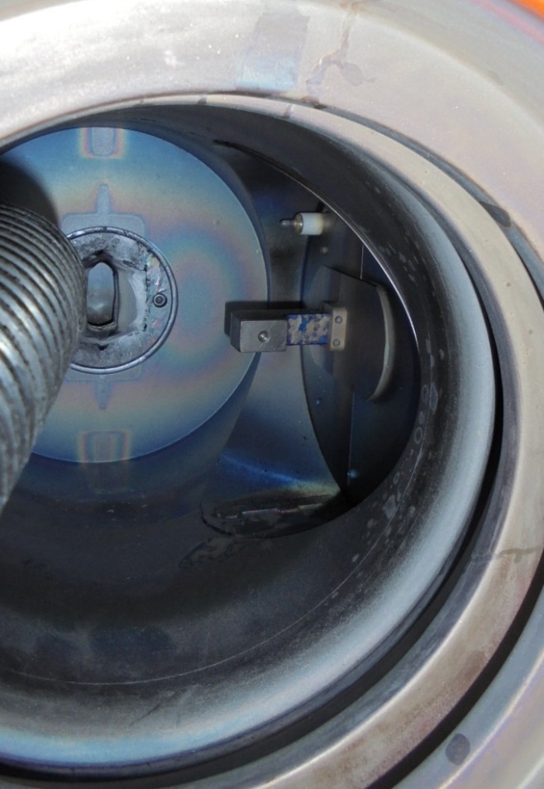
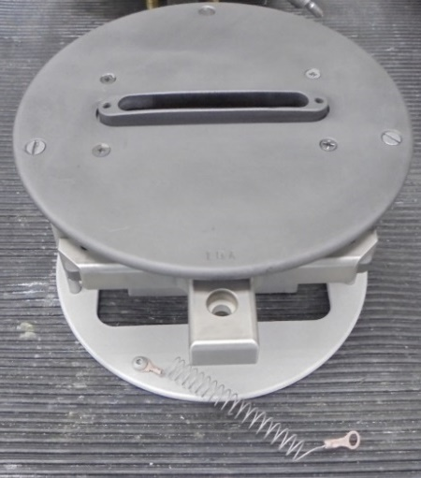
把Eletrode後面圓形螺帽轉下 護套和絕緣套也取下
將Eletrode螺絲鬆開 把Eletrode取下

Slide 7
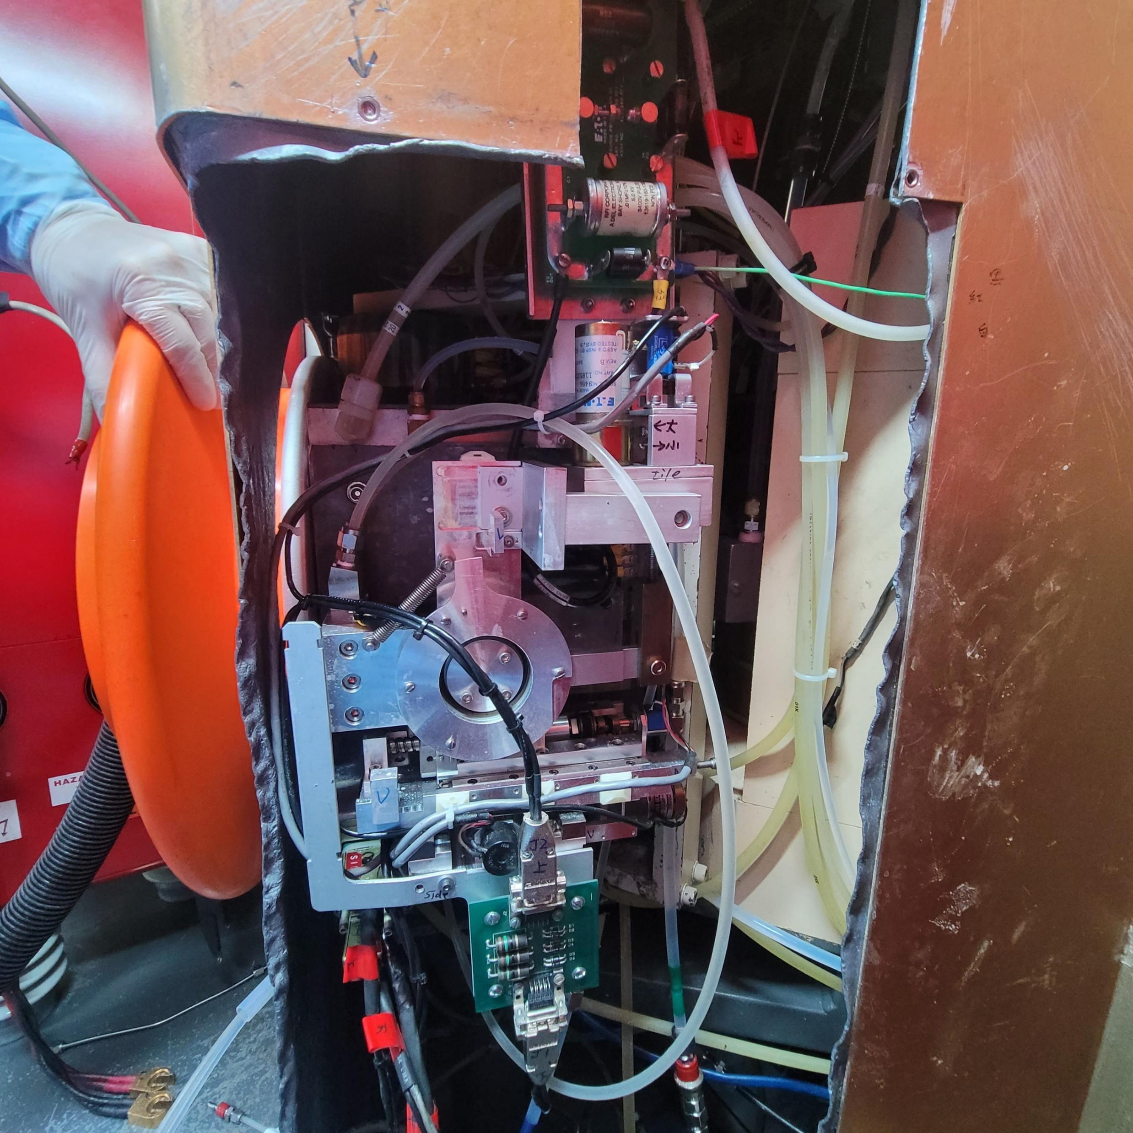
打開側板
將上面兩條連接基座的線卸掉
左下角3個拔掉
水管快接頭拔掉
最後將4顆固定基座的螺絲卸掉
扶好Eletrode
將Eletrode拿出來

Slide 8
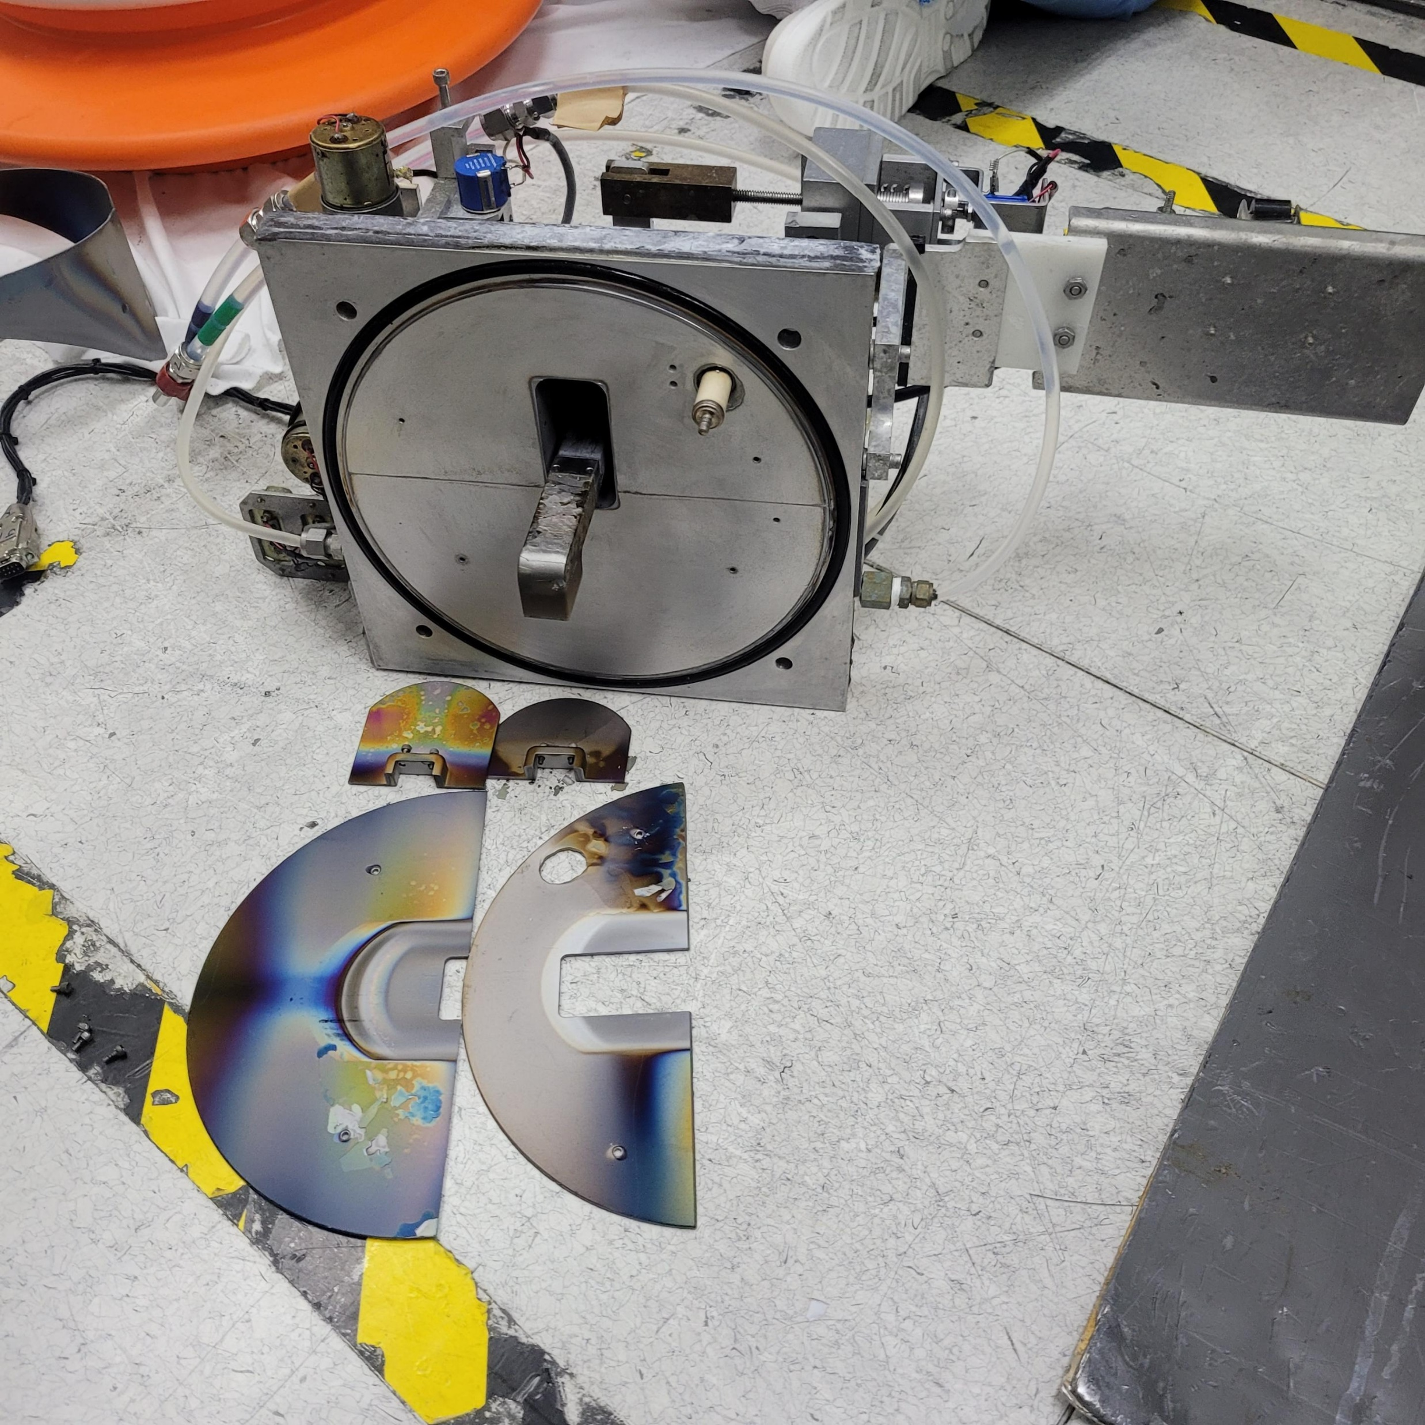
取下來後
鬆開螺絲
將4個部分
噴砂 AirGun後 IPA擦拭過後
裝回

Slide 9
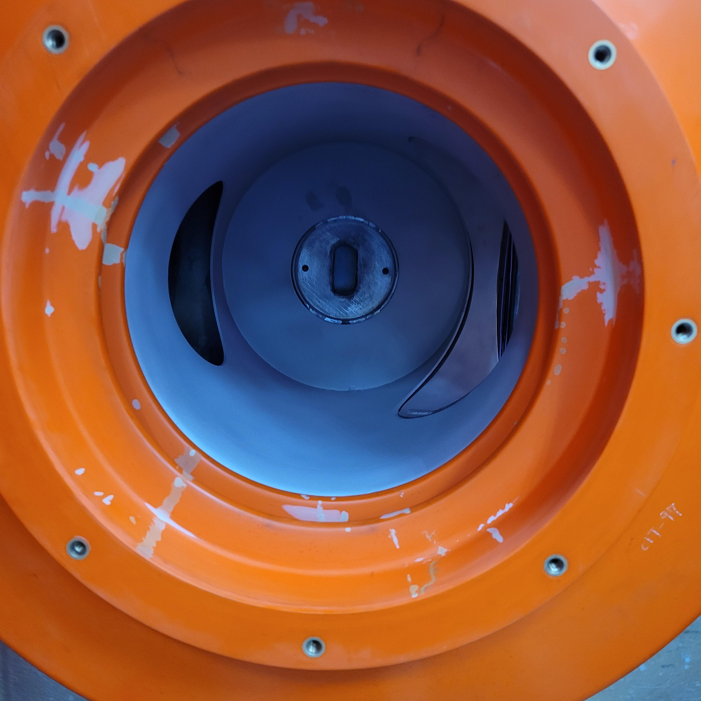
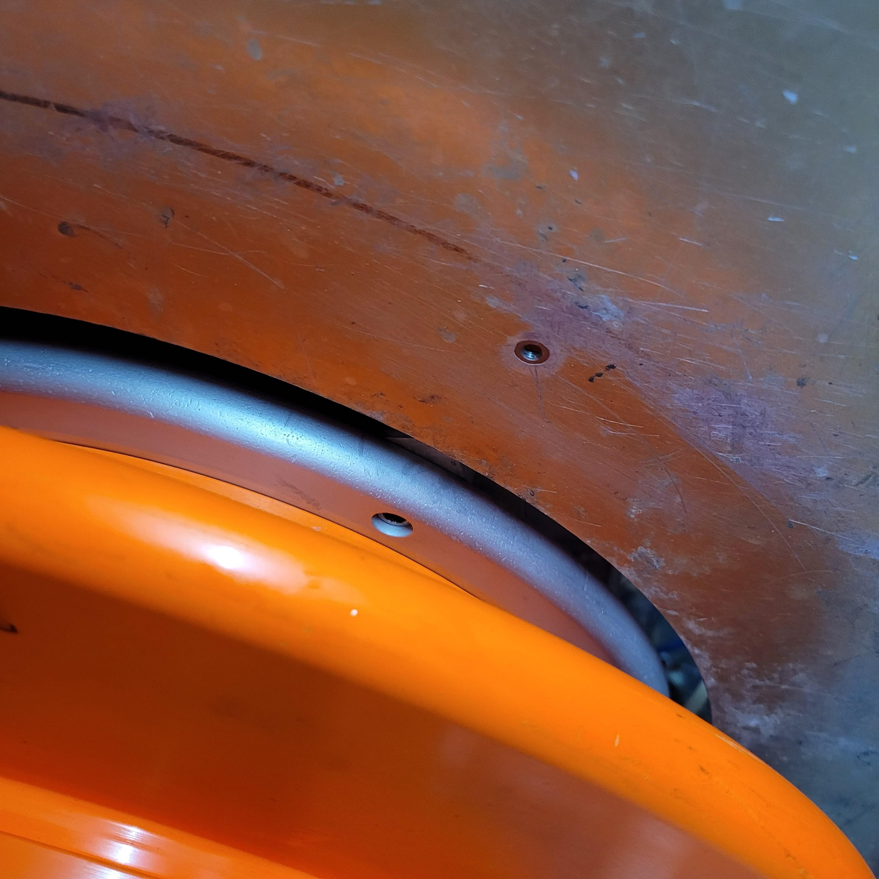
將石墨和右側罩子(噴砂)拆下
把Housing和Bushing之間4顆螺絲轉開
即可將Housing和Bushing一起卸下來

Slide 10
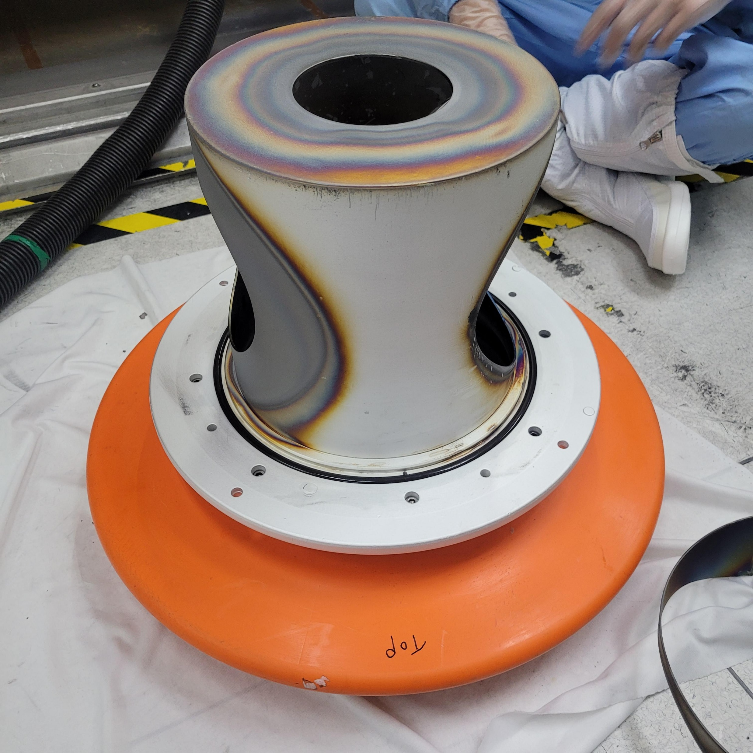
將連接Housing和Bushing的8顆螺絲鬆開
Bushing
拿去臺車使用H2O2小白布清潔 再使用IPA擦拭乾淨
Housing
取下Housing的2條O-ring 清潔檢查O-ring
拿備品Housing 將清潔檢查過的O-ring裝回Housing
再將Housing和Bushing鎖回
(裝回原本的方向)

Slide 11
將Housing和Bushing裝回 更換圓形石墨 裝回右側罩子
裝回Eletrode基座

Slide 12
換上新的護套和絕緣套 鎖回圓形螺帽和Eletrode

Slide 13
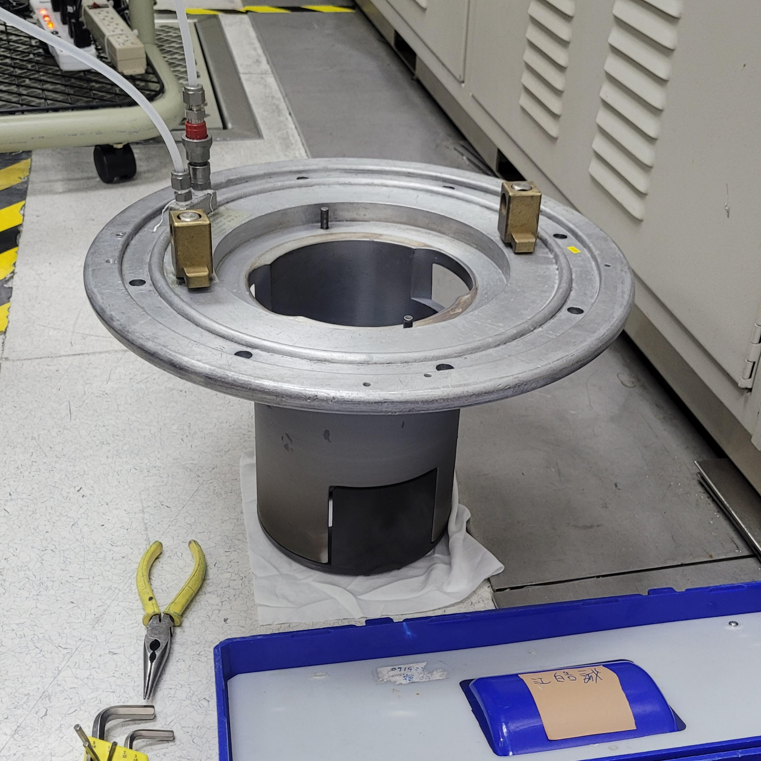
裝回Flange及Source備品
接回Filament、Cooling line和Gas line

Slide 14
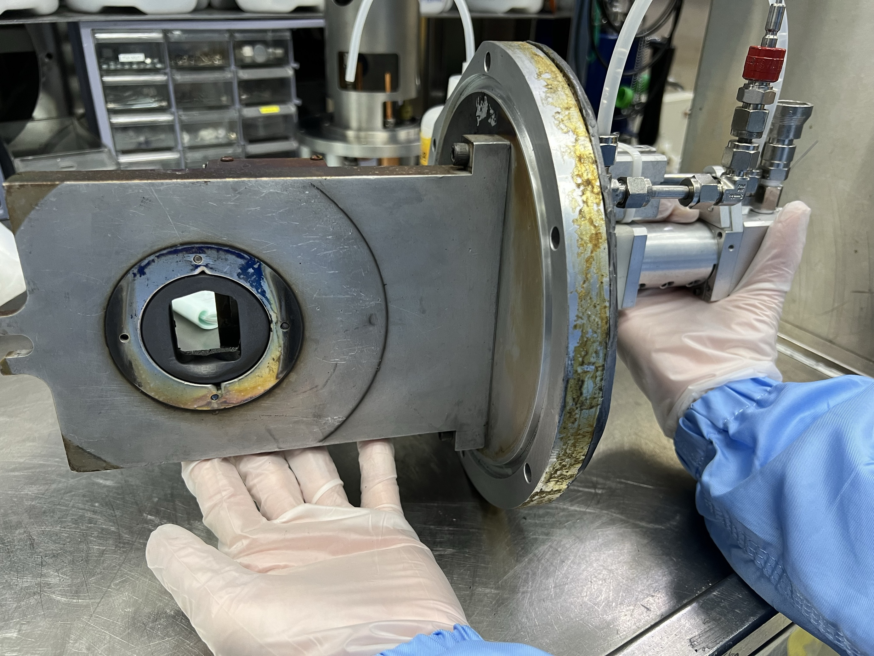
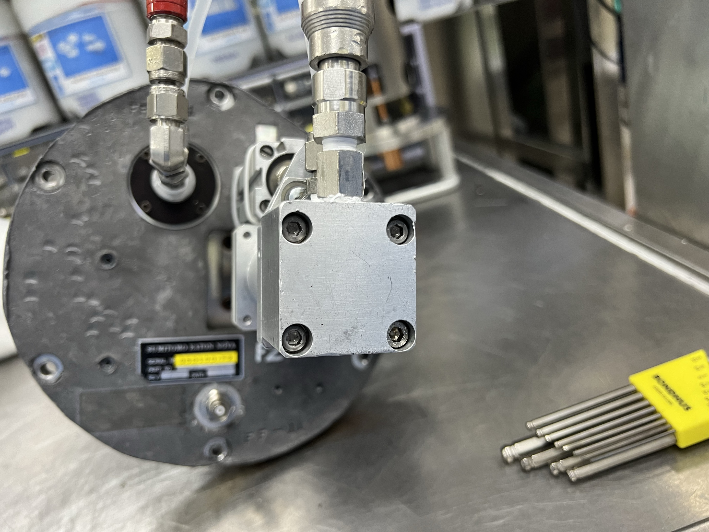
FARADAY
先將4顆螺絲及鬆開水管即可抽開Cooling的部分

Slide 15
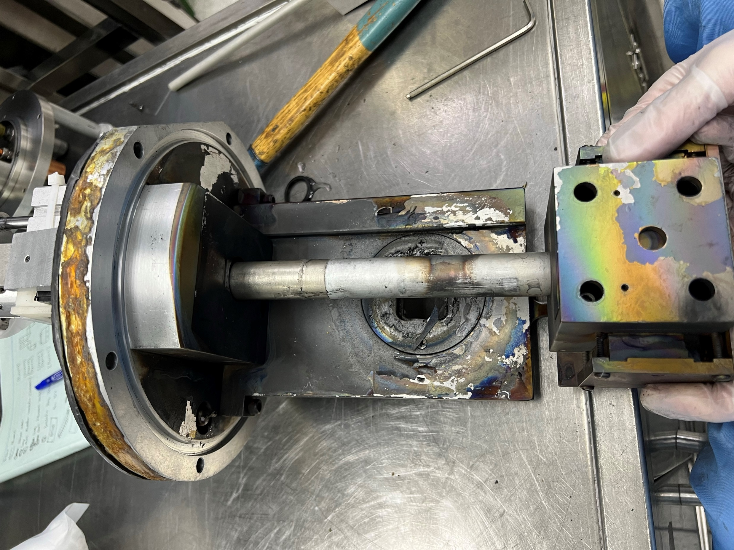
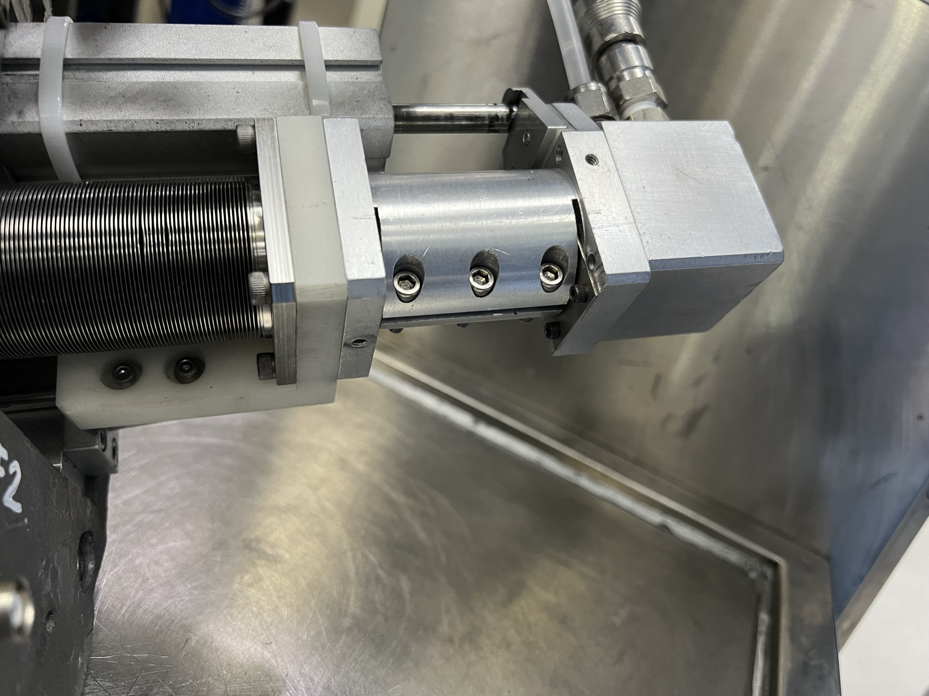
將2顆螺絲鬆開取下墊片
再將3顆螺絲轉鬆
即可將Cup整根拔下來

Slide 16
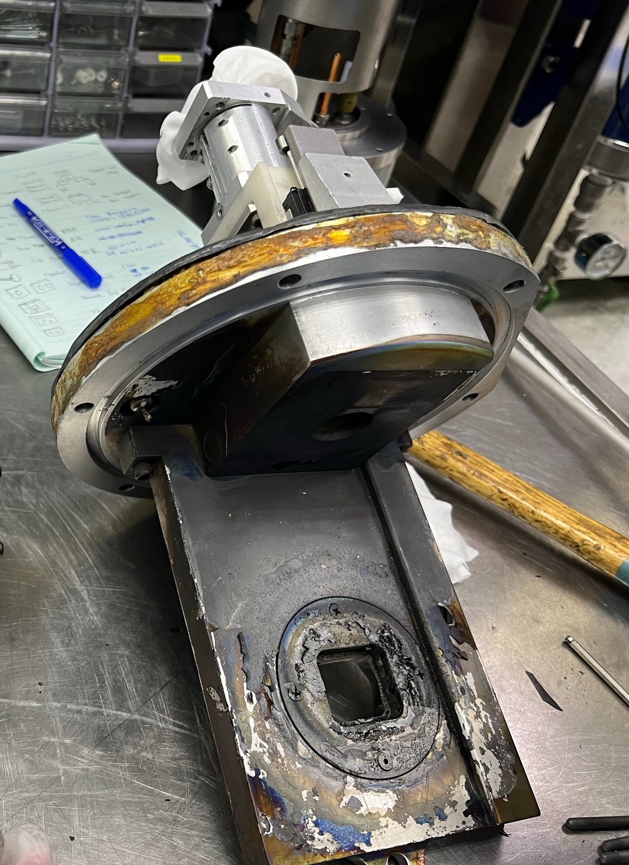
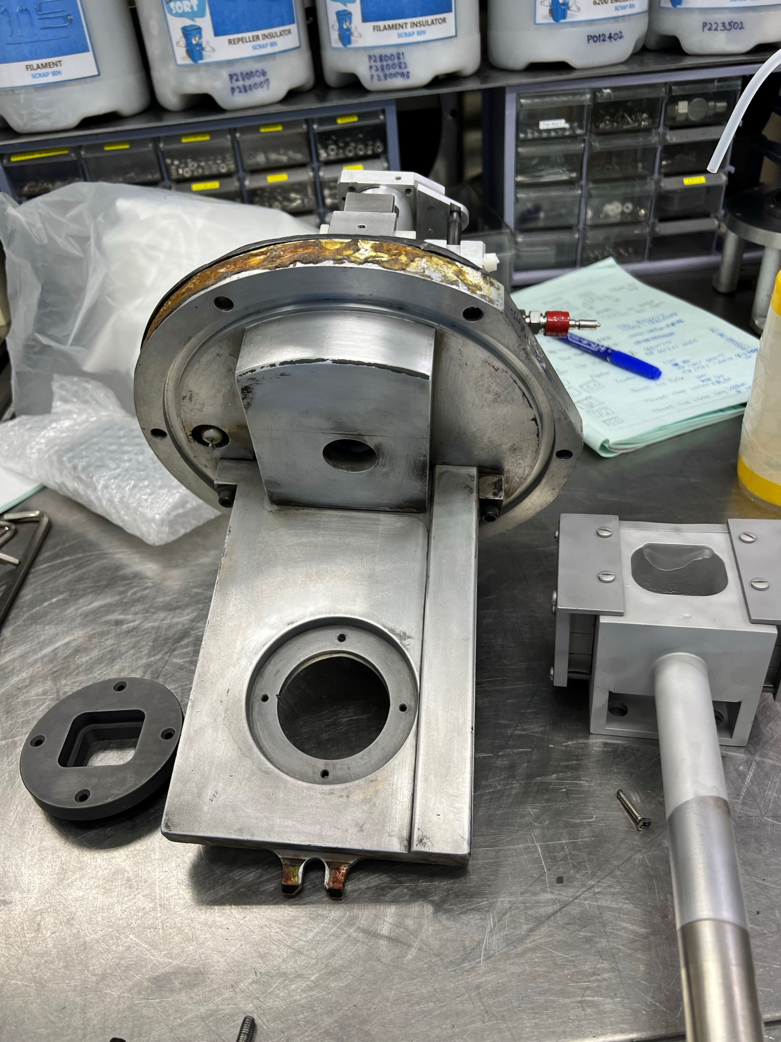
拆除Body上圓形石墨
再將Body拿到臺車 堵住孔(防止H2O2進入)
使用H2O2及菜瓜布清潔

Slide 17
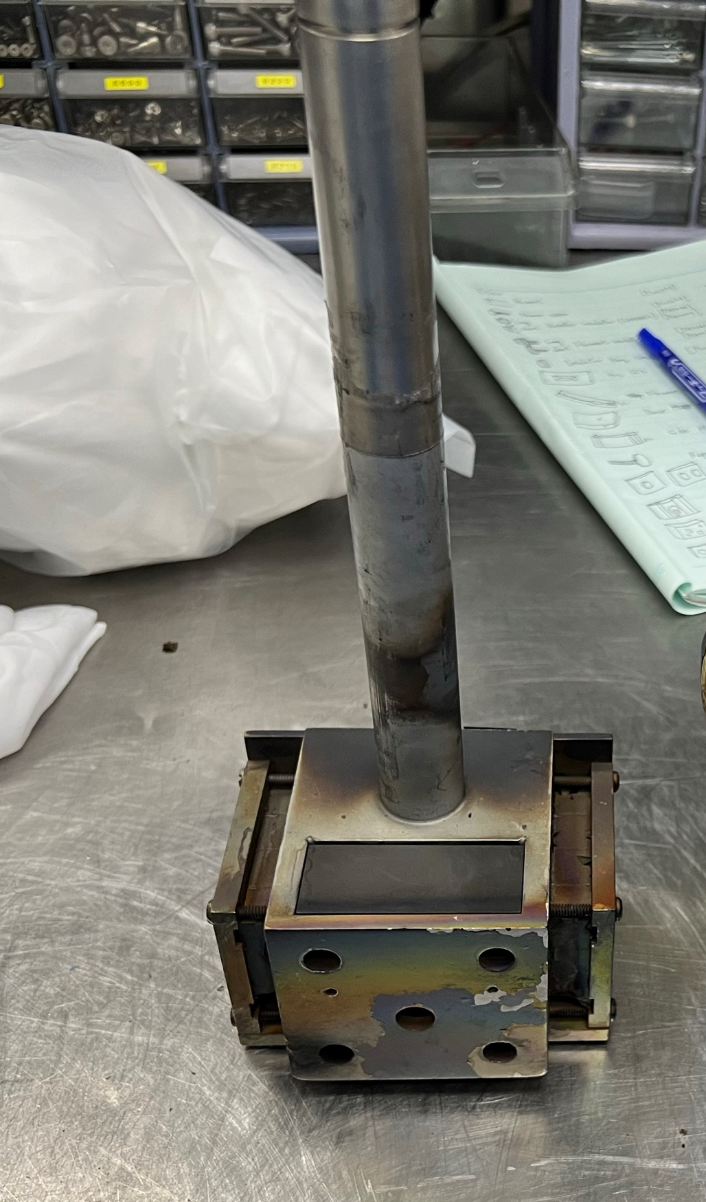
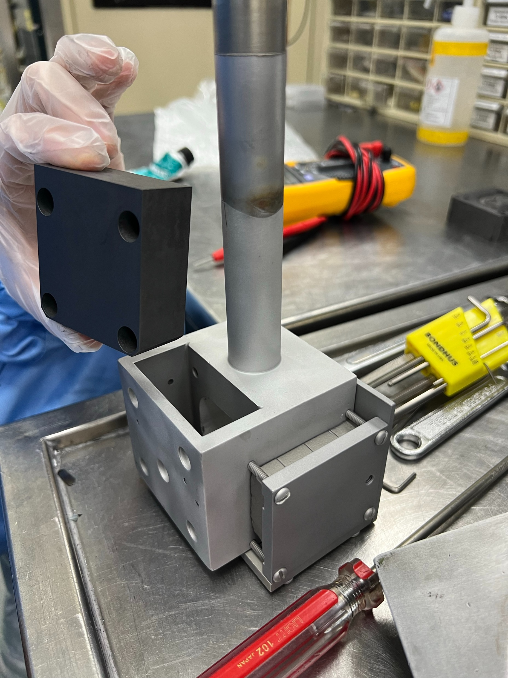
鬆開4顆螺絲 拆除Cup上石墨部分
Cup桿子處用膠帶貼著 拿去噴砂 去除Coating
再用Air gun噴過 IPA擦過 換上新的石墨

Slide 18

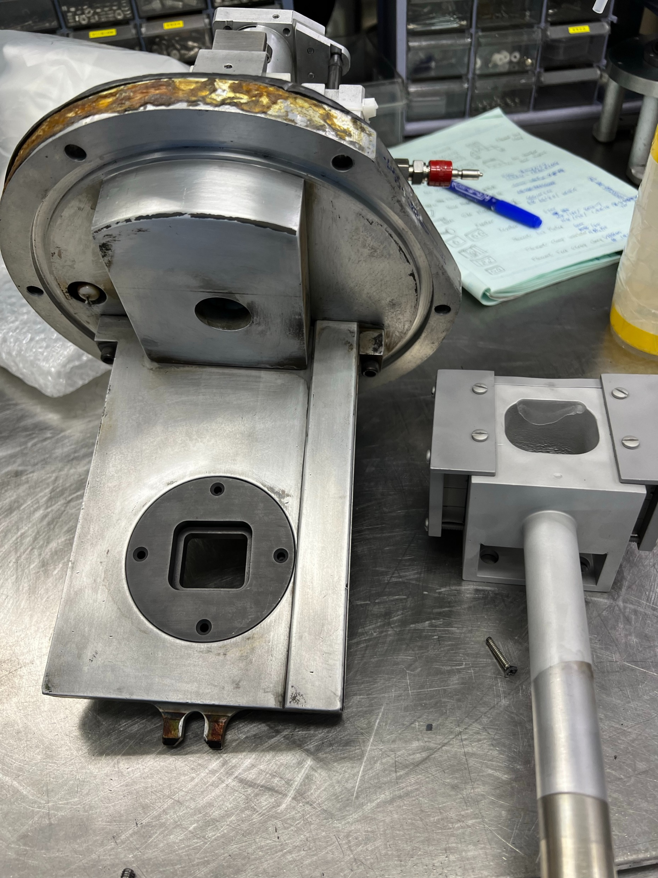
裝上圓形石墨(寬邊和Body平行)
裝回Cup部分(可塗少量潤滑膏)
裡面有O-ring 要用點力 小心別壓扁O-ring

Slide 19
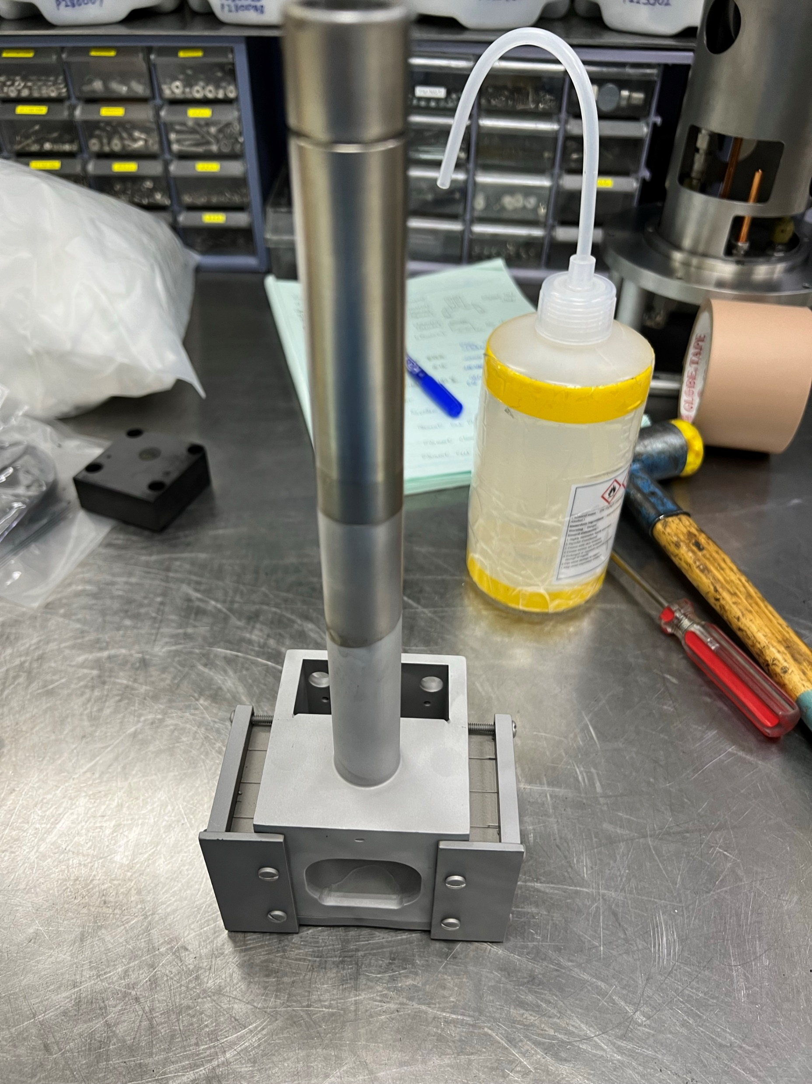
Cup口面向Body且平行
裝回Cup後對準墊片位置 塞回墊片鎖上
再將3顆螺絲鎖緊使Cup不會動

Slide 20
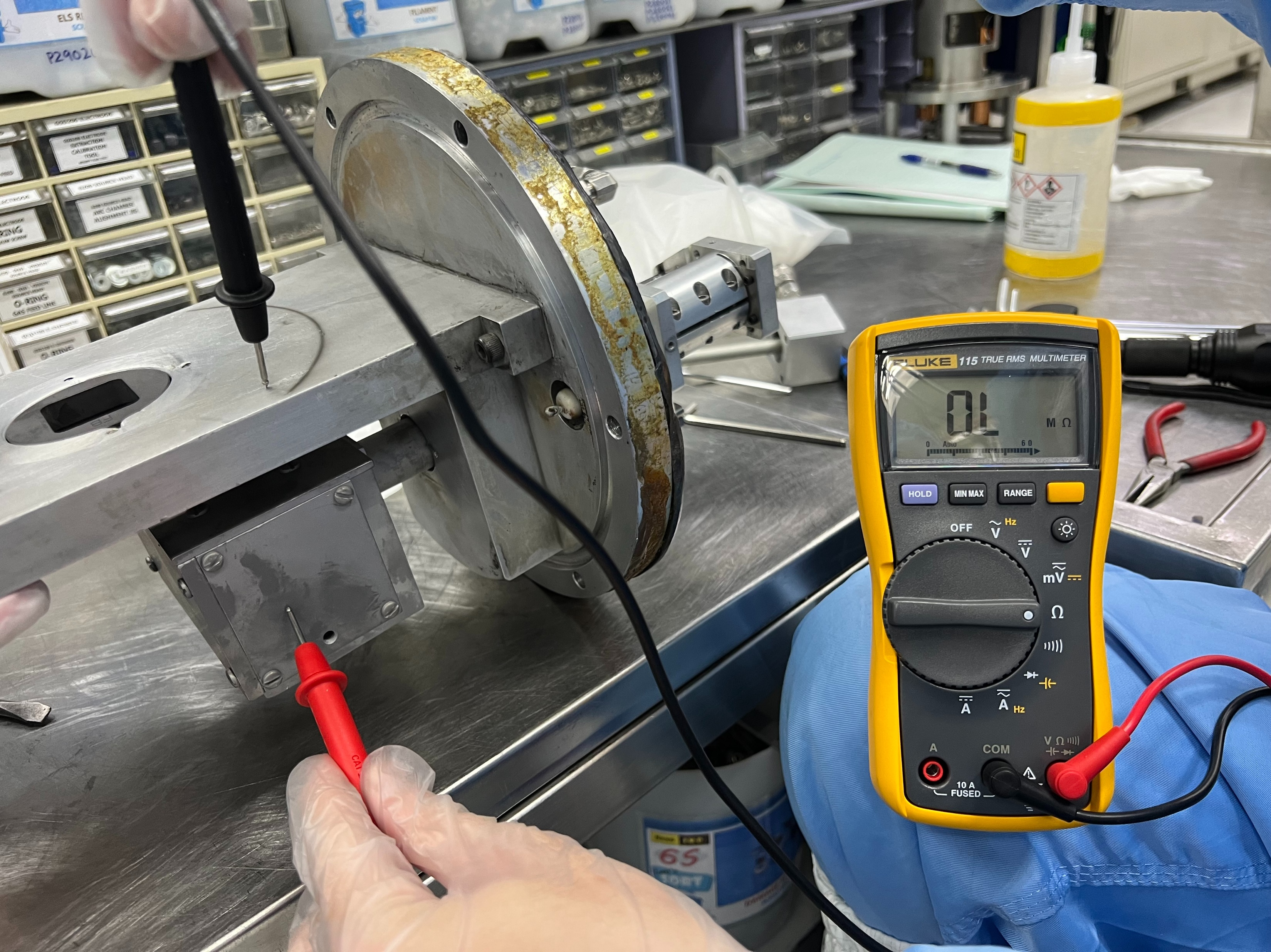
最後將Cooling的部分裝回
Cup和Body必須OverLoad

